Slide 1

ЕКО ПОРАКИ
КАКО ДА ЗАШТЕДИМЕ ВОДА

Slide 2

ЗА ДА ЗАШТЕДИМЕ ВОДА ЗАТЕГНИ ЈА СЛАВИНАТА ДОДЕКА МИЕШ ЗАБИ.

Slide 3
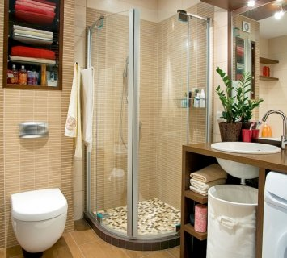
ЗА ДА ЗАШТЕДИМЕ ВОДА КОРИСТИ
ТУШ НАМЕСТО КАДА.

Slide 4
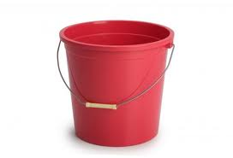
ЗА ДА ЗАШТЕДИМЕ ВОДА ПОЛЕВАЈ СО
КОФА НАМЕСТО СО ЦРЕВО.

Slide 5


ЗА ДА ЗАШТЕДИМЕ ВОДА ПО
УПОТРЕБА ИЗГАСНИ ЈА СЛАВИНАТА
ИЛИ ТУШОТ

Slide 6
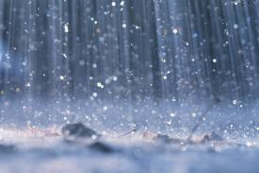
ВОДАТА ОД ДОЖД СОБЕРИ ЈА, И КОРИСТИЈА ЗА НАВОДНУВАЊЕ

Slide 7

ДА ЈА СОЧУВАМЕ НАШАТА УБАВА ЗЕЛЕНА ПЛАНЕТА

Slide 8

ИЗРАБОТИЛ: МИЛЕНА БОЈКОВСКА

